Slide 1
Geçici Kron/Köprüler
Dr. Dt. Burcu Batak

Slide 2
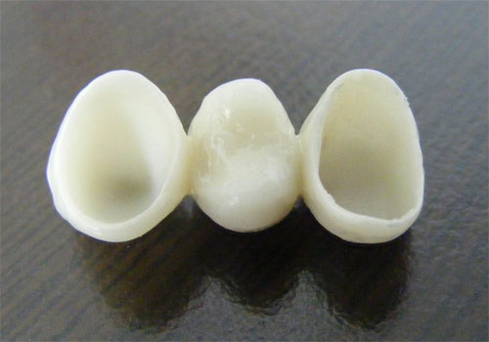
Geçici kron/köprüler
Kaybedilmiş bir dişin yerine konulmasında, protetik tedavi seçeneği olarak bir çok yöntem ve apareyler kullanılabilir.
En çok bilinen ve uygulanan tedavi yöntemi köprü protezleridir.
Kaybedilmiş bir dişin yerine konulmasında, o dişin fonksiyon, fonasyon ve estetiğinin yeniden sağlanması ve diş arkının devamlılığı için zorunluluklar vardır.
Köprü protezinin temel endikasyonu, bu şekilde bütün sistemin bozulmasını önlemek ve dişi korumaktır.

Slide 3
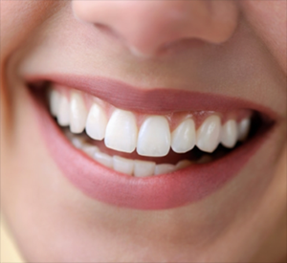
Geçici kron/köprüler
Prepare edilmiş (kesilmiş) doğal dişleri korumak, hastaların geçici estetik ve fonksiyonunu sağlamak amacıyla yapılan restorasyonlara “geçici restorasyonlar” denir.
Dişlere yapılacak köprülerin diş kesim safhası ile protezin simante edilmesi için geçen zaman aralığında kullanılan, protetik tedavide yapılması zorunlu olan apareylere “geçici kron/köprüler” adı verilir.
Geçici sözcüğü, daimî restorasyon yapılıncaya kadar belli bir süre için kullanım anlamındadır.

Slide 4
Geçici köprülerin ağızda mümkün olduğunca az kalması istenir. Daimî restorasyonlarda görülen birçok yumuşak doku reaksiyonunun başlangıcı, hatalı geçici köprüler veya hasta tarafından iyi temizlenmeyen ve ağızda uzun süre kalan geçici restorasyonlara bağlı olabilmektedir.

Slide 5
Geçici Kron ve Köprülerin Endikasyonları
Daimî köprünün yapımına kadar geçen süre içinde estetik ve fonasyonun gerekli olduğu vakalarda
Köprü desteği olan destek dişlerin mekanik, termik ve şimik etkenlerden korunması gerektiği vakalarda
Çekim bölgesinde, osteit ve kemik dokunun oluşmasına mani olan, mekanik etkenlerden korumak istendiğinde
Sökülmüş köprülerin tekrar yapımında, destek dişlerin periyodonsiyum’u ile aralarındaki ağız mukozasını mekanik etkenlerden korumak gerektiğinde

Slide 6
Geçici Kron ve Köprülerin Kontrendikasyonları
Periyodontal hastalıkların mevcut olduğu vakalarda
Jaket kronların kontrendike (akril alerjisi) olduğu durumlarda geçici akrilik köprüler kontrendikedir.

Slide 7
Geçici Kron ve Köprülerin Avantajları
Yapım tekniği basittir ve süresi kısadır.
Estetiktir.
Hafiftir.
Yapımı oldukça ucuzdur.
Ön grup dişlerde, basınca kısa sürede gerektiği kadar dayanıklılık gösterir.
Yüzeylerinde bakteri çoğalması mümkün değildir.
Tükürüğü asgari oranda emmesine rağmen dayanıklılığında değişiklik olmaz.
Hastaya psikolojik yönden yardımcı olur.

Slide 8
Geçici Kron ve Köprülerin Dezavantajları
Kolaylıkla çizilebilir, deforme olabilir.
Ağızda zamanla renk değiştirebilir.
Çiğneme kuvvetleri altında aşınabilir.
Dikkatli hazırlanmazsa, pöröz olabilir.
Alerji yapabilir.

Slide 9
Geçici restorasyonların yapım teknikleri
Geçici restorasyonlar, çeşitli materyaller kullanılarak direkt ve indirekt yöntemlerle elde edilir.
Geçici restorasyon yapımında çeşitli rezinler kullanılır. Bunlara ait problem, sertleşme esnasında hacimsel değişikliklerin olmasıdır.
Kontraksiyona uğrayan materyal büzülür, marjinal bozukluğa sebep olur.
Genellikle kullanılan rezinler ekzotermiktir ve biyolojik olarak uyumlu değildir.
Materyal seçimi uygulama tekniğinin şartlarına göre değişir.
En az toksik ve en az polimerizasyon büzülmesi olan materyaller direkt teknikte kullanılır.

Slide 10
DİREKT YÖNTEM
Herhangi bir model elde edilmeden doğrudan ağız içinde yapılan tekniktir.
Hekim tarafından dişler prepare edilmeden silikon veya aljinat gibi ölçü maddeleri ile ölçü alınıp bu ölçüler üzerine hazırlanan geçici köprülerdir.
Bu işlem, laboratuvara gönderilmeden klinik ortamında gerçekleştirilir.

Slide 11
İNDİREKT YÖNTEM
Hekim tarafından, kesilmiş dişlerin olduğu çeneden ve karşıt arktan bilinen yöntemlerle ölçü alınarak laboratuvara gönderilir.
Teknisyen tarafından, gelen ölçünün alçı modelleri elde edilir.
Bu amaçla iki çalışma modeli oluşturulur.

Slide 12
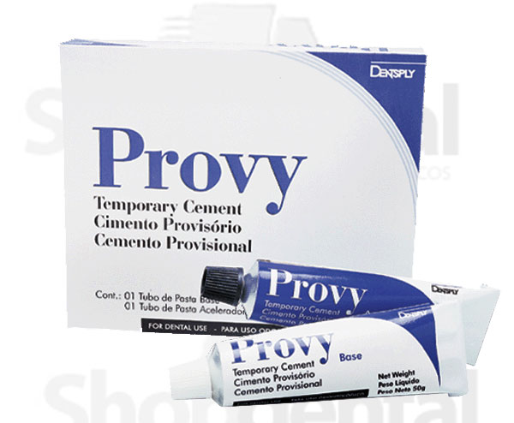
Bunlardan biri geçici restorasyonlar için diğeri de kalıcı restorasyonlar için kullanılır.
Alçı model izole edildikten sonra ısı veya ışık ile polimerize olan akrilik veya kompozit rezin hazırlanır.
Hazırlanan materyal, modele uygulanıp polimerize edilir.
Tesviye ve cila işlemini takiben geçici restorasyon hekime gönderilir ve hekim tarafından hastaya simante edilir.

Slide 13
Diğer bir indirekt yöntem de dijital olarak geçici restorasyonların yapılmasıdır;
Kesilen dişlerin bilgisayar ortamında üç boyutlu modelleri hazırlandıktan sonra bu amaçla üretilen geçici akrilik bloklar kazıma makinasına takılır ve kazıma yöntemi ile geçici restorasyonlar elde edilir.
Herhangi bir polimerizasyon olmayacağı için akrilik yapıda büzülmeye bağlı oluşabilecek problemler ortadan kalkmış olur.
Kole uyumu marjinal bütünlük çok daha iyi elde edilir.
Homojen olarak elde edilen materyalden dolayı artık monomer veya alerjik reaksiyon riskleri çok daha azdır.

Slide 14
İndirekt yöntemin direkt yönteme göre bazı avantajları vardır. Bu avantajlar;
Kesilmiş diş ve dişeti serbest monomer ile temas etmez. Sonuçta dokular zarar görmez ve alerjik bir etki ortaya çıkmaz.
Kesilen diş rezin-akrilik ısısına maruz kalmamış olur.
Akrilik rezin kesilmiş diş üzerine direkt olarak uygulandığında polimerizasyon esnasında marjinlerde istenilen uyum elde edilemeyebilir.
Restorasyonun birkaç defa çıkarılıp yerleştirilmesi ile bir distorsiyon oluşur.
Otopolimerize akriliğin, alçı üzerinde oynatılmasına gerek olmadığından büzülme ve distorsiyon indirekt yöntemde kontrol altına alınmış olur.

Slide 15
Geçici restorasyonlarda hekim tarafından alınan ölçüden elde edilen alçı modeller, izolasyon öncesinde kontrol edilir.
Kapanışta fossalarda hata olmaması için alçı üzerinde oluşan hava kabarcıkları temizlenir.
Bu kontrol ve işlemlerden sonra alçı model, izolasyon maddesi (lak) ile izole edilir.
İzolasyon maddesi olarak kullanılan lak, genelde sodyum potasyum ya da amonyum aljinat solüsyonudur.

Slide 16
Alçı modelin izole edilmesindeki amaçlar;
İzolasyon yapılmaz ya da tam yapılamaz ise monomer (likit) alçı içine girerek burada polimerize olur. Böylece restorasyon yüzeyinde akril ve alçı birlikte oluşur. Bunun sonucunda da temizleme zorlaşır ve restorasyonun yüzey boyutları değişir.
Alçıdaki su akriliğin yapısına girer. Restorasyon akriliğinin rengi değişir, yapı zayıflar ve polimerizasyon durur. Akrilin tam orijinal yapısı elde edilemez.

Slide 17
Geçici kron/köprü yapım aşamaları
Model hazırlama aşaması
Alçı modellerin izolasyonundan sonra akriliğin hazırlanmasına geçilir.
Hekimden gelen ölçü dezenfekte edildikten sonra kontrol edilir.
Ölçüden alçı model elde edilir gerekli kontroller yapılır, model üzerinde eğer var ise ki hava kabarcıkları temizlenir ve kole hattı belirginleştirilir.
Alt ve üst alçı model birbirine sabitlenir ve artikülatöre alınarak kapanış kontrol edilir.
Kesilmiş destek dişler giriş yolu kontrol edilerek izole edilir. İzolasyon işleminde lak kullanılır.
Kaybedilmiş diş yeri izole edilir (lak ile). İzolasyon maddesi fırça ile ince tabaka halinde sürülür ve model izole edildikten sonra kendi hâlinde kurumaya bırakılır.

Slide 18
Geçici kron/köprülerde akrilik tepimi ve bitimi
Alt ve üst alçı modeller izole edildikten sonra akril hazırlanır ve akrilin tepimine geçilir. Monomer (akril likidi) ve polimer (akril tozu) yapılacak üye sayısına göre uygun miktarlarda koyulur.
Gode içine koyulan monomer ve polimer temiz siman spatülü ile karıştırılır.
Hazırlanan akril akışkan iken hızlı bir şekilde prepare edilmiş destek dişlerin kole ve aproksimal bölgelerine yerleştirilir.
Sonrasında prepare edilmiş destek dişlerin genellikle oklüzal yüzlerinden başlayarak tüm yüzlerine akril tepilir.
Destek dişlerin üzerine, akril ile tutucu kronlar (köprü ayakları) oluşturulduktan sonra kaybedilmiş diş yerine de akril tepilerek gövde oluşturulur.
Daha sonra model artikülatöre alınır ve kapanış kontrolü yapılır. Akril polimerize edilmek için alçı model üzerinde basınçlı su fırınına konulur.

Slide 19
Polimerizasyon sonrası komşu dişlerin rehberliğinde protezin tesviyesi yapılır. Artikülasyon kâğıdı ile protezin yüksekliği kontrol edilir ve yüksek olan yerler alındıktan sonra kapanış kontrolü yapılır.
Geçici köprü alçı modelden ayrılır, separe ile diş araları açılır ve çeşitli frezler kullanılarak proteze tam diş formu verilir.
Protezin modelde uyum kontrolü yapıldıktan sonra cilası yapılır, yıkanıp buharla temizlenir ve dezenfekte edilerek hekime gönderilir.

